Slide 1
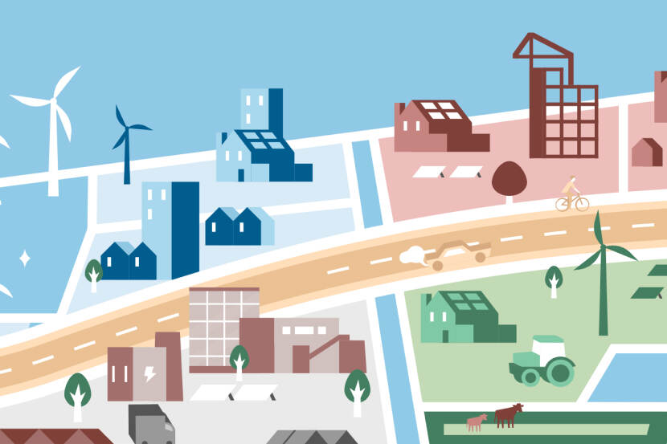
Rechtvaardigheid in de energietransitie
Thomas Schuurman Hess
TNO |
3-7-2024

Slide 2
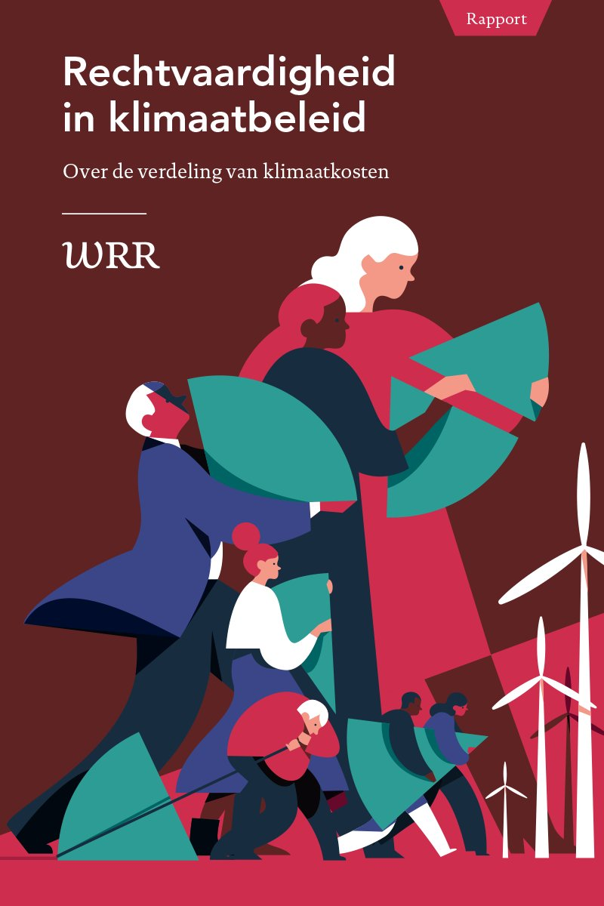
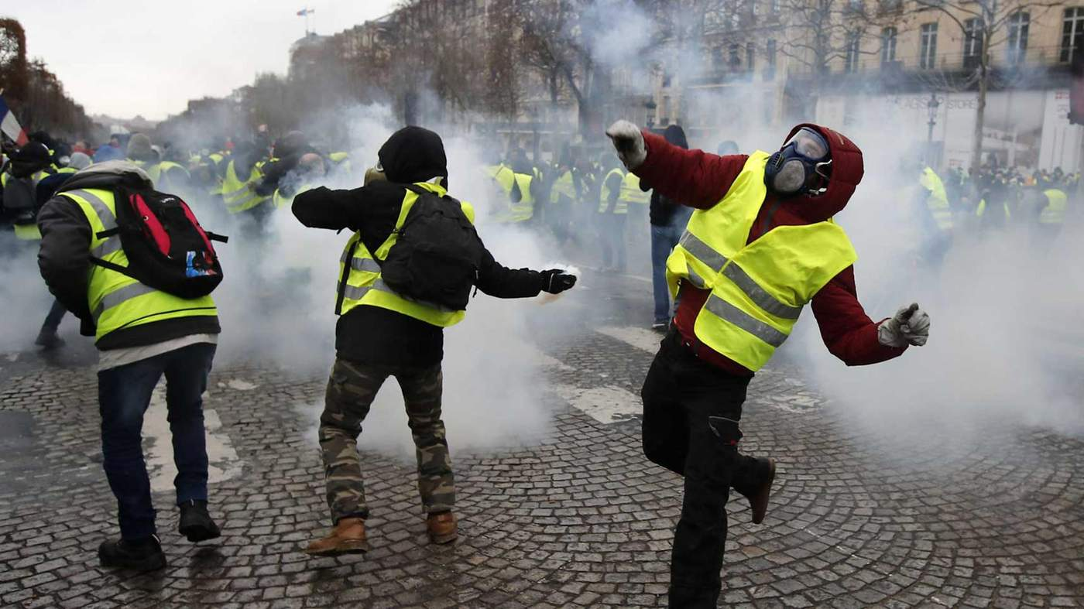
Rechtvaardigheid
Innovation for life
Eerlijke verdeling kosten als voorwaarde voor draagvlak
Bron: BBC 2018
Notes:
Waarom moeten we het hebben over rechtvaardigheid?
Onderzoek laat dat zien, bijvoorbeeld een studie van TNO uit 2020. Mensen krijgen klimaatmaatregels voorgelegd. Dit onderzoek laat duidelijk zien dat eerlijkheid van de kosten de belangrijkste voorspeller is van steun voor een maatregel
We hebben in het verleden ook gezien wat er kan gebeuren: gilet jaunes, dieseltaks

Slide 3
Klimaat- en energierechtvaardigheid
Waarom rechtvaardigheid?
Klimaat- en energierechtvaardigheid:
Doel: gelijkwaardigheid in de sociale en economische participatie binnen het energiesysteem, en het aanpakken van sociale, economische en gezondheidslasten op historisch benadeelde gemeenschappen (IEJ, 2014).
Een concept om verschillende rechtvaardigheidskwesties te identificeren en met elkaar te verbinden;
Een analytisch instrument om te begrijpen hoe waarden zijn ingebed in energiesystemen of hoe de verwaarlozing van deze kan worden opgelost, en;
Een besluitvormingsinstrument om weloverwogen keuzes te maken (Sovacool & Dworkin, 2015).
Distributieve rechtvaardigheid
Erkennende rechtvaardigheid
Procedurele rechtvaardigheid

Slide 4
Rechtvaardigheid is normatief
Rechtvaardigheid is een normatief begrip
De opvattingen van mensen over rechtvaardigheid zijn afhankelijk van:
Rechtvaardigheidsprincipes: overtuigingen over wat rechtvaardig handelen inhoudt (bijvoorbeeld ‘de sterkste schouders dragen de zwaarste lasten’).
En besluit is altijd normatief; gaat om de transparantie van afwegingen en beslissingen.
Kennis of opvattingen over bijvoorbeeld specifieke risicobeoordelingen of de consequenties van specifieke acties.
Subject: op wie of wat rechtvaardigheid van toepassing is.
Schaal: de schaal, plaats of geografie van rechtvaardigheid.
Tijd: het tijdspad wat in acht wordt genomen.
 | Rechtvaardigheidsprincipes
 | Kennis of opvattingen | Subject | Tijd | Schaal
Distributieve rechtvaardigheid
Procedurele rechtvaardigheid
Erkennende rechtvaardigheid
Herstellende rechtvaardigheid
Notes:
Er is niet een manier om het te duiden – te breed
Hoe je kijkt, geeft oordeel over een principe, en daarnaast is het besluit altijd normatief: er is niet een rechtvaardige oplossing, echter afwegingen waar je voor kiest en hoe je het uitlegt

Slide 5
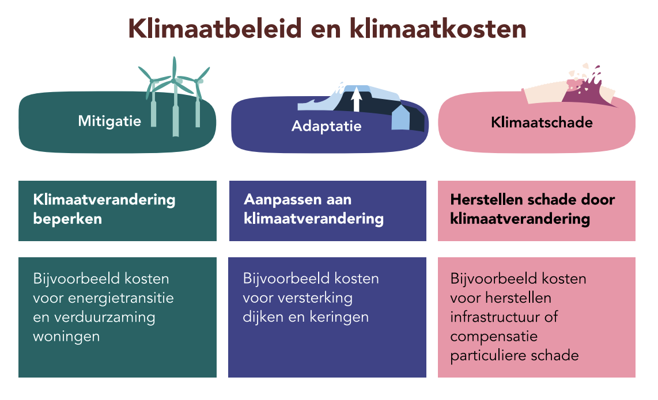
Klimaatkosten
Innovation for life
Bron: WRR 2023
Notes:
Wat zijn die kosten dan?
WRR rapport: in den brede
Energietransitie valt binnen mitigatiekosten
Veel van de discussie richt zich nu op energiearmoede, dat is weer een vraagstuk binnen de energietransitie. De energietransitie gaat ook over de verduurzaming van de industrie, het stimuleren van lokale opwek. Binnen alle opgaven zitten verdelingsvraagstukken; hoe worden de kosten verdeeld?

Slide 6
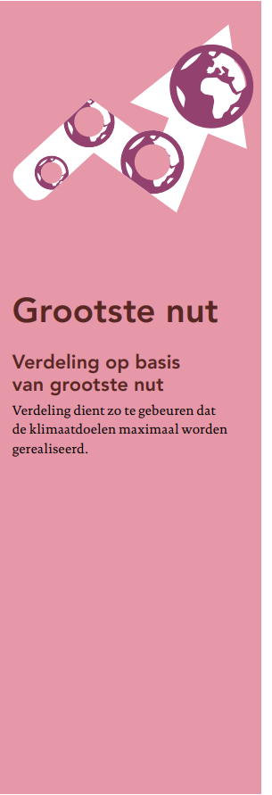
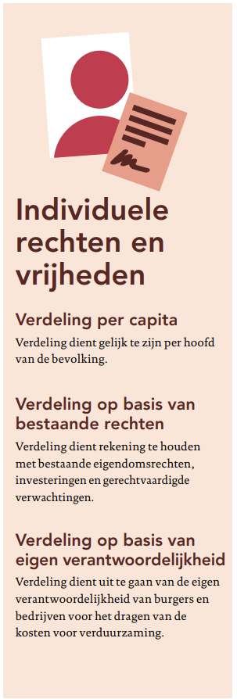
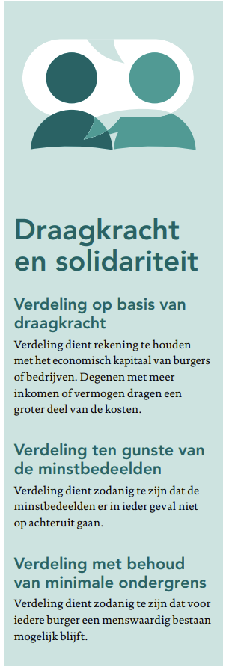
Verdelingsprincipes
Innovation for life
Bron: WRR 2023
Notes:
Hoe kan je kosten dan verdelen? Wat zijn denkbare rechtvaardige verdelingen?
De WRR identificieert 10 verschillende verdelingsprincipes, die onder te brengen zijn in 4 clusters, elk met een eigen focus.
Grootste nut. Uitkomst telt, in dit geval: CO2-reductive
Individuele rechten en vrijheden, gaat uit van het individu (e.v. en per capita), maar ook met verworven of bestaande rechten (bv net geïnvesteerd, dan mag die investering nie topeens in het niets vallen)
Draagkracht en solidariteit, vrij straight forward
Bijdrage en profijt, gaat uit van gedrag.

Slide 7
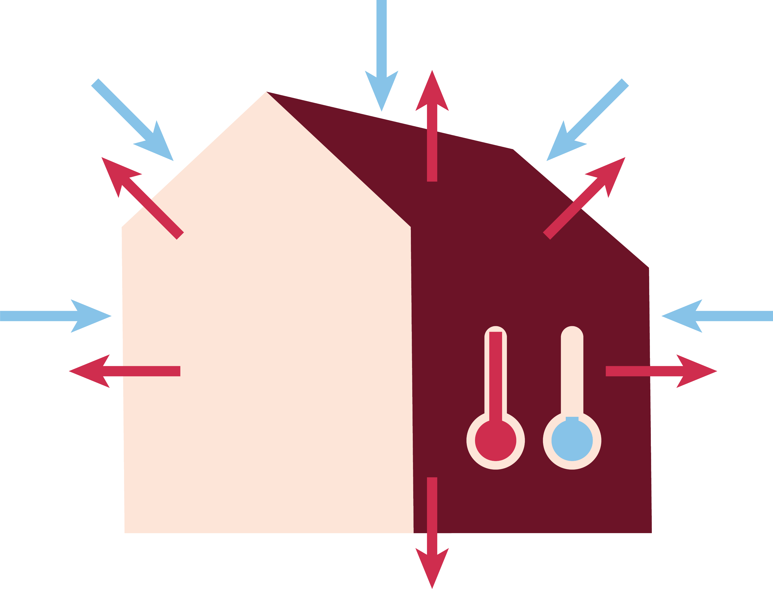
Principes in beleid
Innovation for life
Nu: “verduurzamer verdient”
Denkoefening: “grootste nut”
Beginnen waar het meest ‘te halen’ is
Bron: WRR 2023
Notes:
Analyse verricht op 4 casussen, waaronder de verduurzaming van de gebouwde omgeving.

Slide 8
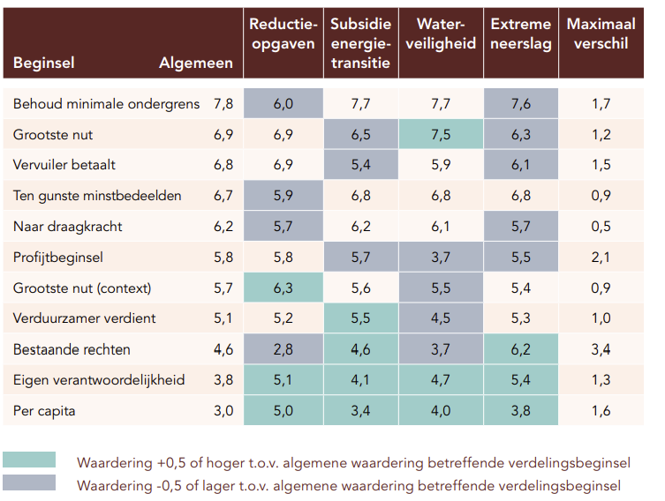
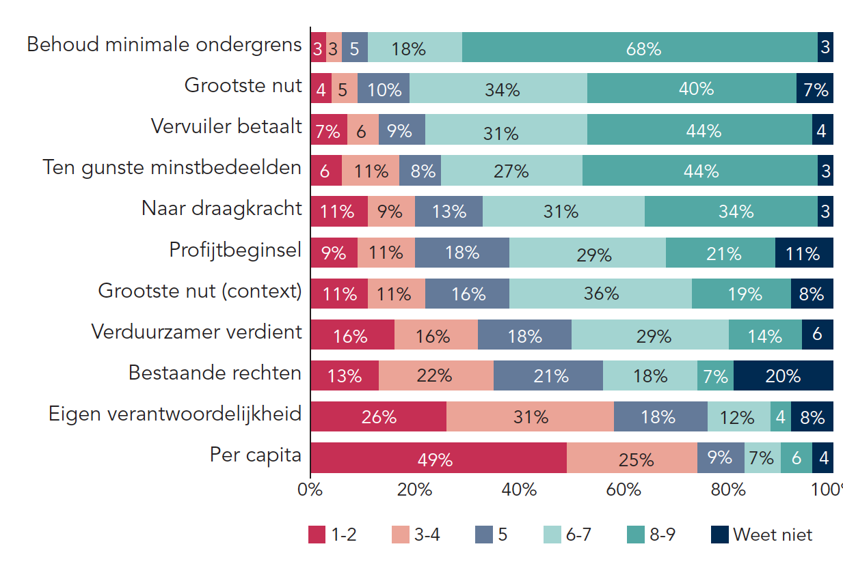
Burgerperspectief
Innovation for life
Bron: WRR 2023
Notes:
Je kunt dus op verschillende manieren verdelen, dat is duidelijk. Maar wat betekent dat voor concreet beleid? Hoe moeten we nu verder?
Een belangrijk onderdeel daarvan kan zijn het burgerperspectief. Verschil beleidspraktijk en burgerperspectief kan zorgen voor frictie.

Slide 9
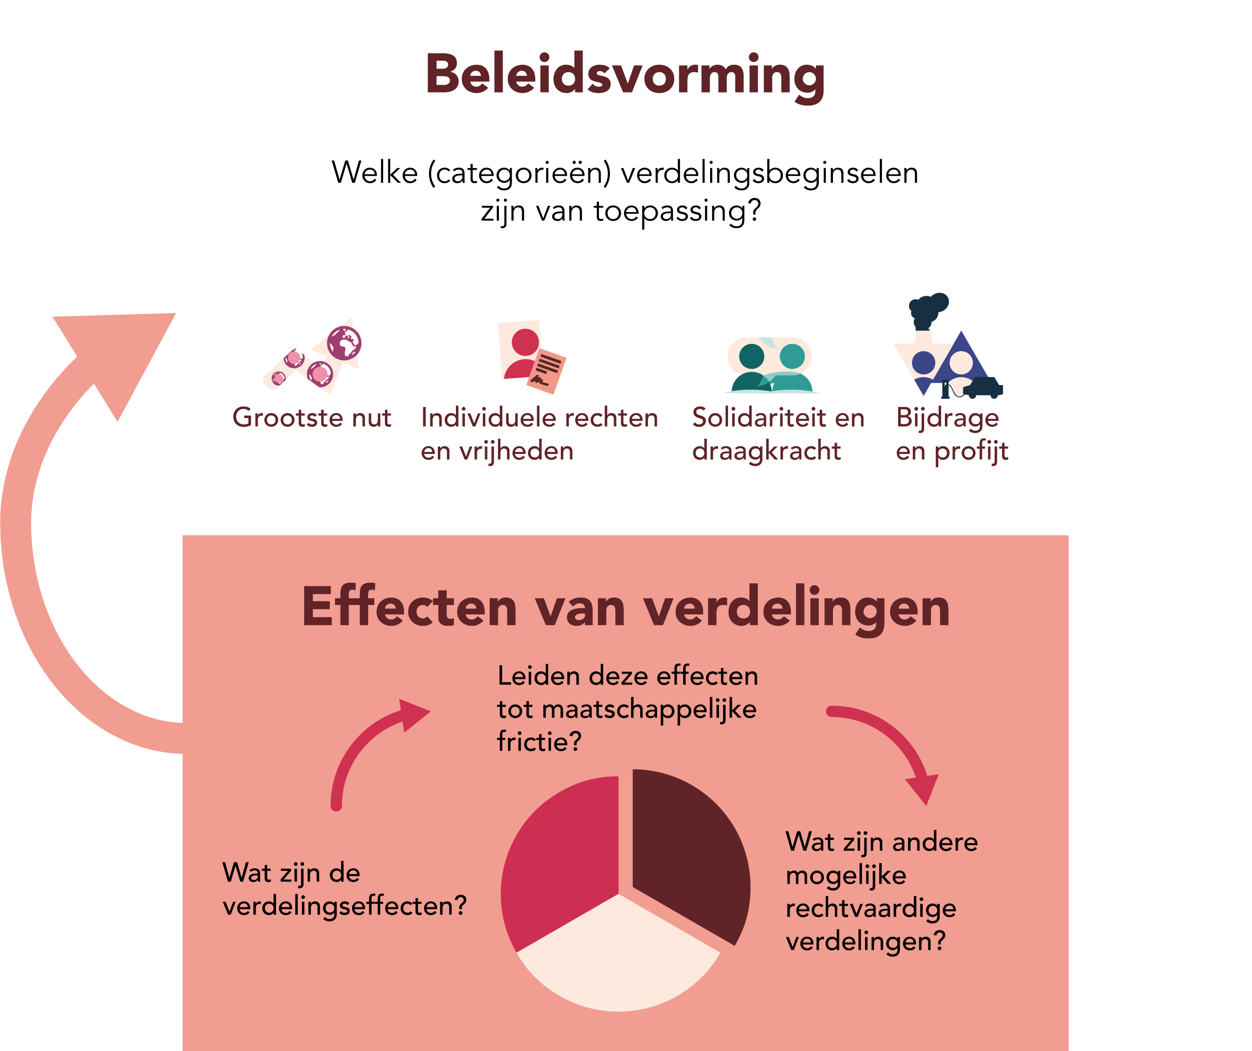
Hoe nu verder?
Innovation for life
Procedurele verankering
Verschillen in waardering principes, maar gezamenlijk vertrekpunt denkbaar

Slide 10
Bestaande handvatten en projecten
Handvatten om met rechtvaardigheid om te gaan
Internationaal
Bestaande raamwerken (zoals Inclusive Climate Action Wheel, zie voorstel)
Vooraf of achteraf analyseren?
Samen ontwikkelen vanaf begin,
of
samen theoretisch ontwikkelen
of
samen terugkijken en leren
Nationaal
WRR principes over rechtvaardigheid, KVE Operationalisatie Rechtvaardigheid (TNO en Ministerie EZK)
Regionaal
Handreiking voor rechtvaardigheid (TNO en provincie Noord-Holland)
Lokaal
Bestaande checklists (Berenschot, gemeente Hilversum)
Notes:
Berenschot; voor aan het begin, en nog geen concreet beleid hebt. Stel je wilt oefenen; fictief ding. Niet achteraf

